Slide 1
第9讲 JSTL（JSP标准标签库）

Slide 2
JSTL简介
JSP中的Java脚本段缺点
增加页面复杂度
程序可维护性降低
不利于项目的角色分工
JSP支持使用Java自定义的标签来替代脚本代码
会导致不同程序员创建重复功能的自定义标签
JSTL（JavaServer Pages Standard Tag Library）
统一的JSP官方标准标签库
实现了JSP应用开发中需要的常用操作
不断完善的开放源代码的JSP标签库

Slide 3
主要内容
核心标签库
表达式操作
流程控制操作
迭代操作
URL操作

Slide 4
核心标签库
核心标签库有4类标签
表达式操作
out、set、remove、catch
流程控制操作
if、choose、when、otherwise
迭代操作
forEach、forTokens
URL操作
Import、url、redirect

Slide 5
表达式操作
JSP中使用核心标签库时，必须使用<%@ taglib>指令指定标签库
<%@ taglib uri="http://java.sun.com/jsp/jstl/core" prefix="c"%>
4个表达式操作
<c:out>、<c:set>、<c:remove>、<c:catch>

Slide 6
c:out
<c:out value=”vaule” [escapeXml=”{true|false}”] [default=”defaultValue”] />
value
输出到页面的数据，取值是EL表达式或常量 必须指定
escapeXML
取值为true或false。true表示将特殊字符如“<”等转换成实体代码；false表示不将特殊字符转换成实体代码
默认为true
default
指定输出的默认值，取值为EL表达式或常量。在value是null情况下输出default指定的默认值

Slide 7
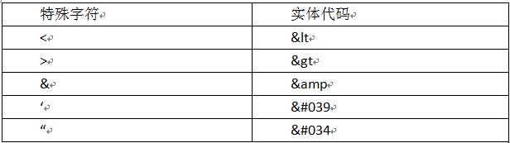
特殊字符对应的实体代码
这些字符在html中有特殊用途，若想让把它们当作普通符号来显示，则指定escapeXML为true

Slide 8

c:out示例
index.jsp
引入jstl jar包后，标签才有效（
拷贝%tomcat_home%\webapps\examples\WEB-INF\lib下的两个jar到自己项目的WEB-INF\lib下,然后在工程中import即可）
默认值也可放在标签体内

Slide 9
c:set
设置某个变量的值
<c:set var="varName" value="somevalue" [scope="{page|request|session|application}"] />
设置变量varName的值为somevalue，并将varName保存在某个JSP范围中
<c:set target=”target” property=”propertyName” value=”value” [scope=”{page|request|session|application}”]/>
设置某个JSP范围中的JavaBean对象target的属性propertyName的值为value。对基本数据类型进行自动类型转换
两种格式中的value属性值都可用<c:set>body content</c:set>标签体中的body content设置

Slide 10
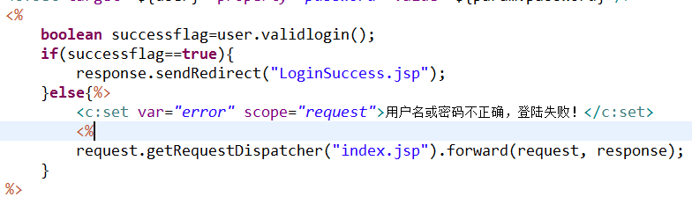
c:set示例
LoginValid.jsp

Slide 11
c:remove
用于删除某个JSP范围中的变量或JavaBean对象
<c:remove var=”varName” [scope=”{page|request|session|application}”]/>
<c:remove var="num" scope="request"/>

Slide 12
c:catch
捕获该标签中脚本代码或该标签中其他标签抛出的异常，并将异常信息保存
<c:catch [var=”varName”]> other tag or scriptlets may ran exception </c:catch>
异常信息被赋值给error变量
<c:catch var="error">
<jsp:useBean id="user" class=“bean.UserBean"/>
<c:set target="${user}" property="age" value="Alice"/>
</c:catch>
${error}
捕捉到数据类型转换异常（String->int）
使用表达式显示变量的值

Slide 13
流程控制操作
<c:if>
用于条件判断。类似于Java语言中的if语句
<c:choose>/<c:when>/<c:otherwise>
配合使用，相当于java语言中的switch case default语句

Slide 14
c:if
<c:if test=”testCondition” var=”varName” [scope=”{page|request|session|application}”] > body content </c:if>
如果test指定的表达式testCondition结果为true，则执行body的内容；如果是false，则不执行body。var属性用于保存testCondition的结果，保存的范围用scope属性指定，默认是page范围。

Slide 15
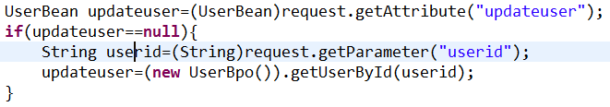
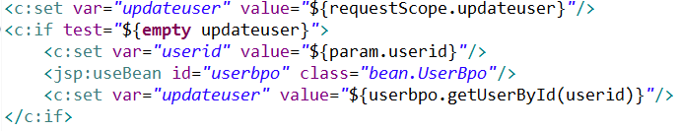
c:if示例
UpdateUser.jsp

Slide 16
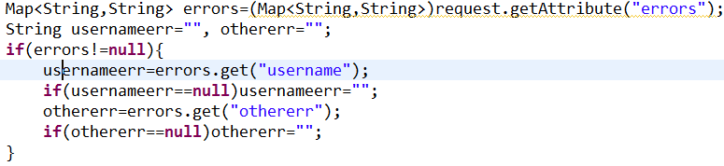
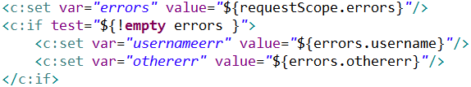


c:if示例
UpdateUser.jsp
替换

Slide 17
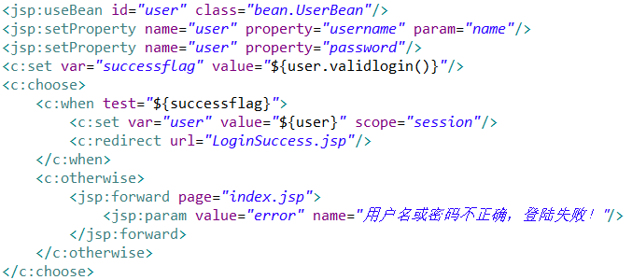
<c:choose>/<c:when>/<c:otherwise>
LoginValid.jsp
调用user方法的返回值
重定向标签

Slide 18
迭代操作
遍历集合对象
也称迭代或循环操作
<c:forEach>
类似于Java中的for循环
<c:forTokens>
按照指定的一个或多个分隔符对字符串进行迭代

Slide 19
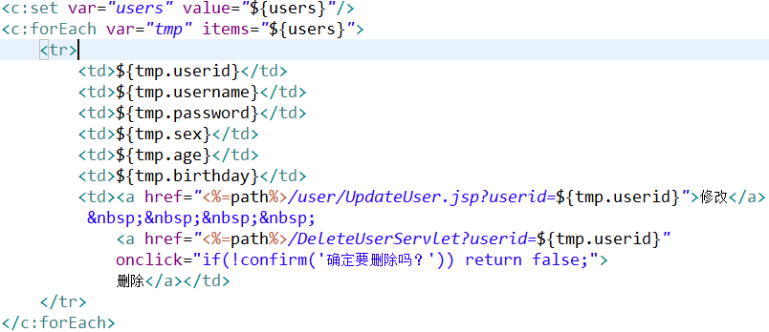
<c:forEach>
设置循环变量和集合
取每个变量的属性值
<% String path=request.getContextPath()%>

Slide 20
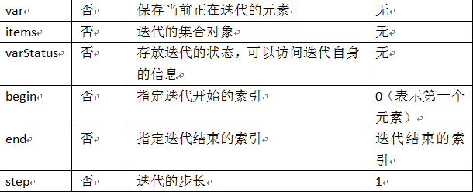
<c:forEach>其它属性

Slide 21
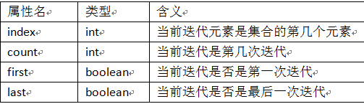
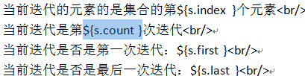
varStatus的4个属性

Slide 22

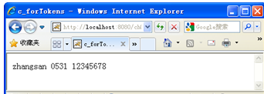
<c:forTokens>
待分隔字符串
指定","和"-"作为分隔符

Slide 23
URL操作
<c:import>
包含文件(静态或动态)
<c:redirect>
重定向
<c:url>
引入URL
<c:param>
配合传递参数

Slide 24
<c:import>
<c:import>与<jsp:include>类似，但是比<jsp:include>功能更强大
<jsp:include>只能包含同一个Web应用下的文件
<c:import>还能包含不同Web应用下的文件

Slide 25
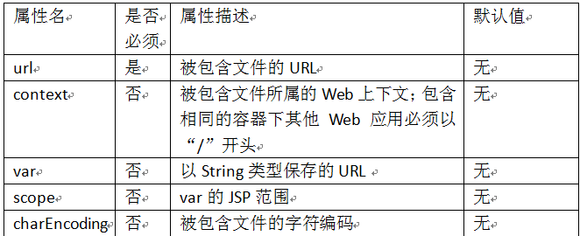
<c:import>属性

Slide 26
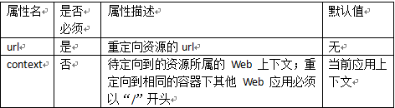

<c:redirect>
用于将客户请求重定向到另一个资源
Notes:
<c:redirect url="/index.jsp"/>
无需加项目名

Slide 27
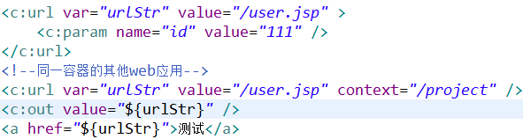
<c:url>
一个URL地址格式化为一个字符串，并且保存在一个变量当中

Slide 28
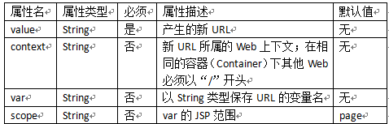
<c:url>

Slide 29
小结
表达式操作
<c:out> <c:set> <c:remove> <c:catch>
流程控制操作
<c:if> <c:choose> <c:when> <c:otherwise>
迭代操作
<c:forEach> <c:forTokens>
URL操作
<c:import> <c:redirect> <c:param> <c:url>

